Slide 1
Zavičajna nastava
OŠ dr. Mate Demarina, Medulin, PO Šišan, PO Banjole

Slide 2
ISTARSKA VEČER OŠ DR. MATE DEMARINA, MEDULIN

Slide 3
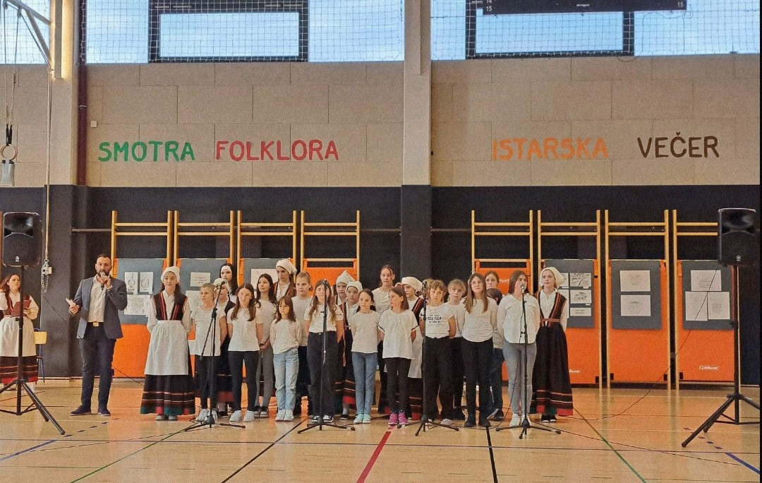
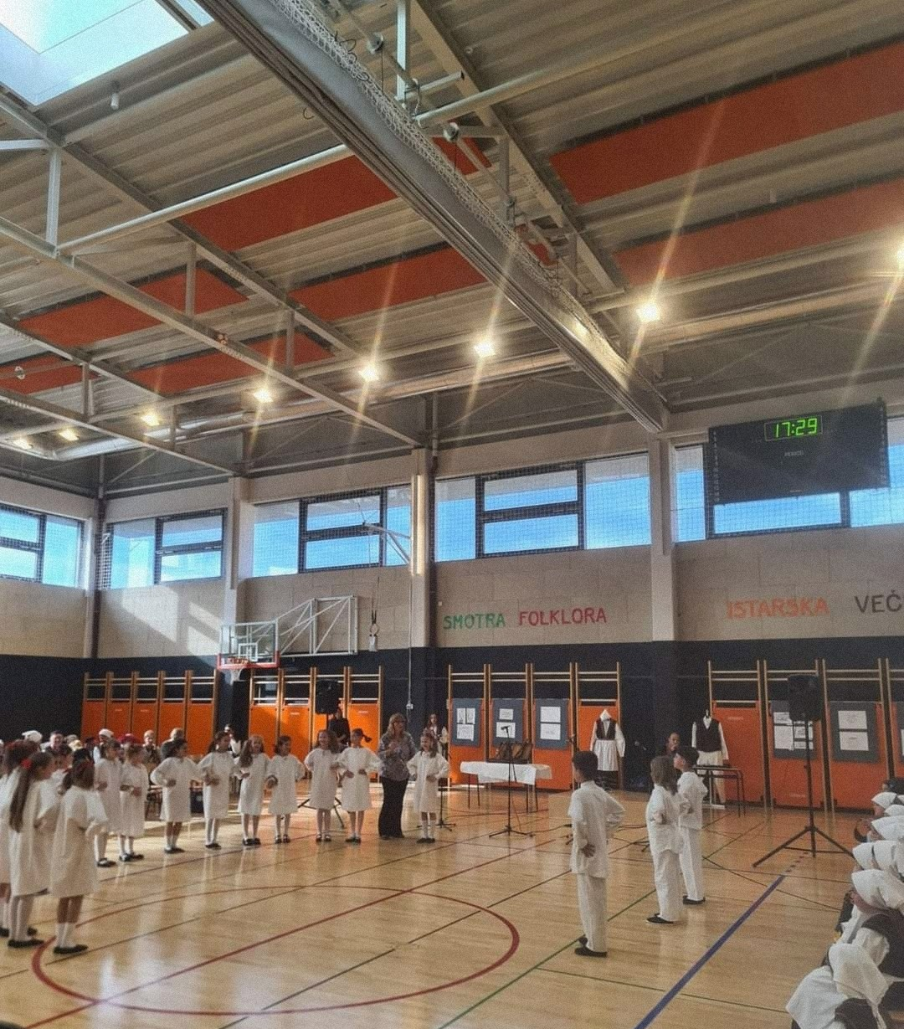
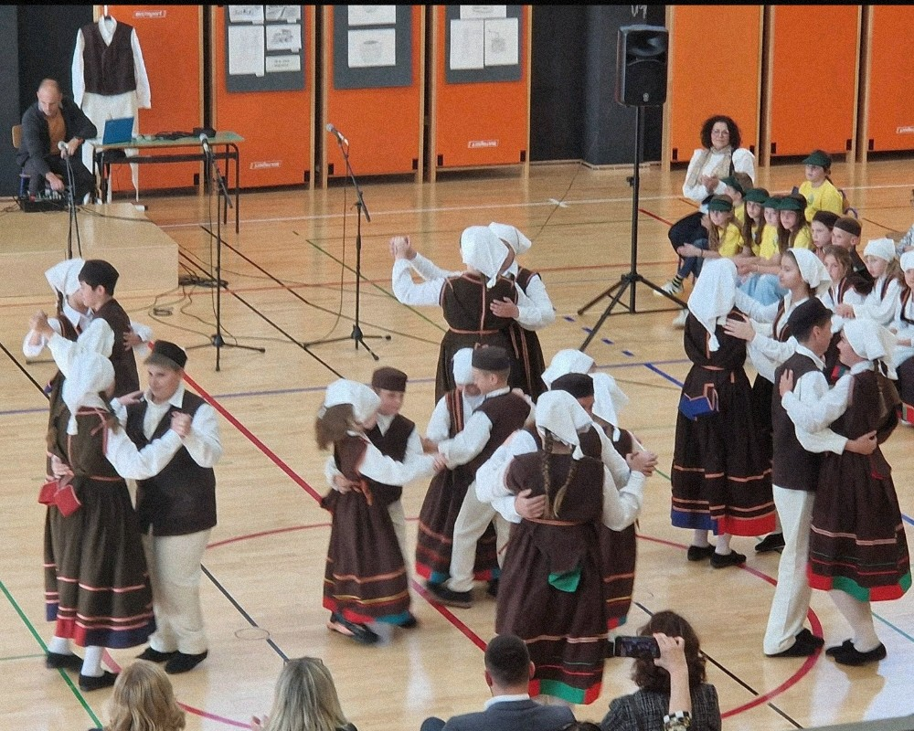
Istarska večer u Medulinu
18. 4. 2024. u OŠ dr. Mate Demarina održana je sedma po redu smotra folklora Istarska večer koja se održava od 2015. godine potaknuta entuzijazmom učiteljica Jasminke Zović i Anice Valente čija je želja da se stari običaji, zanati, glazba, ples i čakavska riječ njeguju i sačuvaju od zaborava. Mali i veliki sudionici te mnogobrojna publika uživali su u špic polki, balunu, sette passi, zvukovima istarskih instrumenata, recitacijama na domaćoj besidi i pjesmama po domaću.

Slide 4
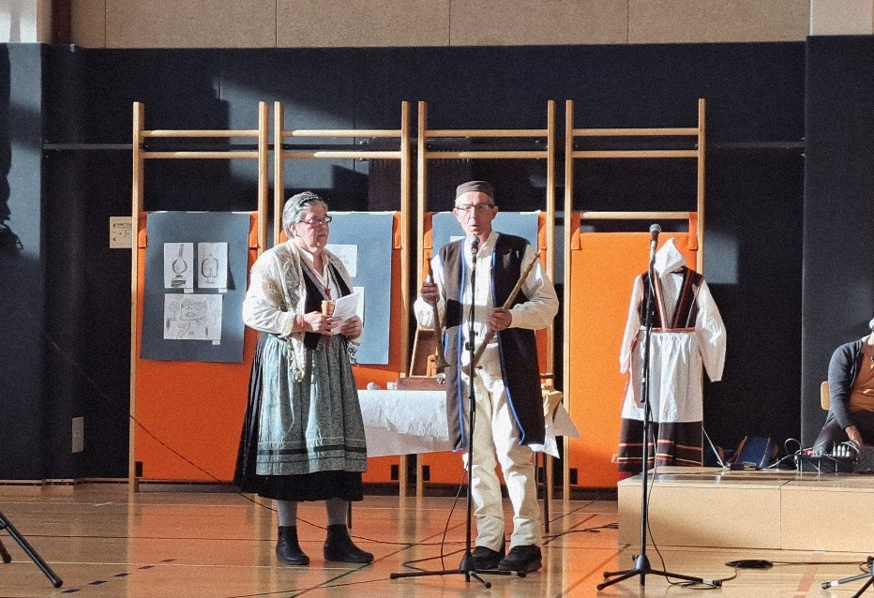
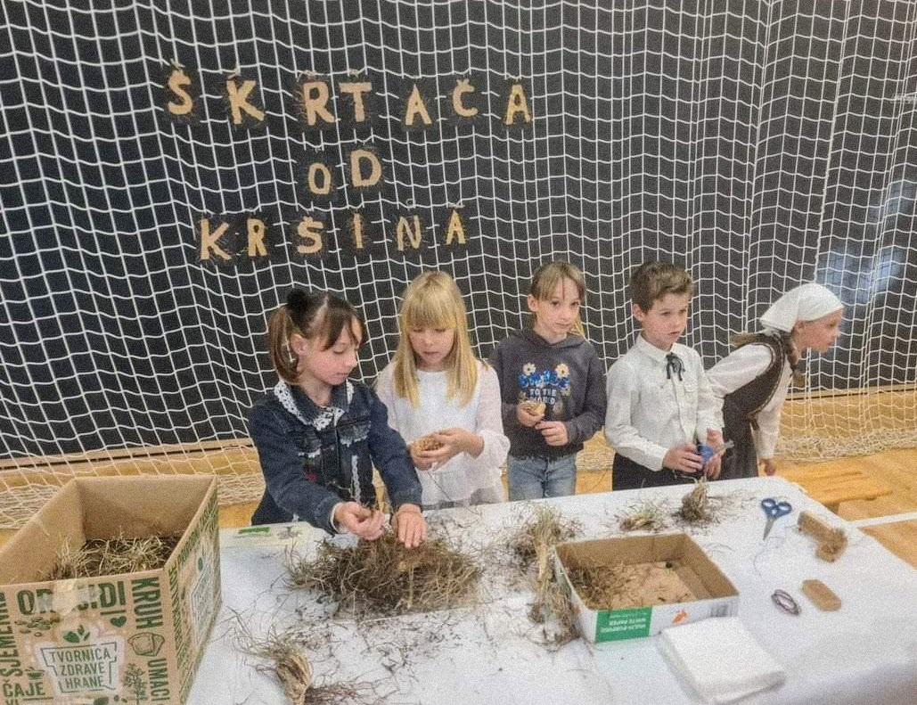
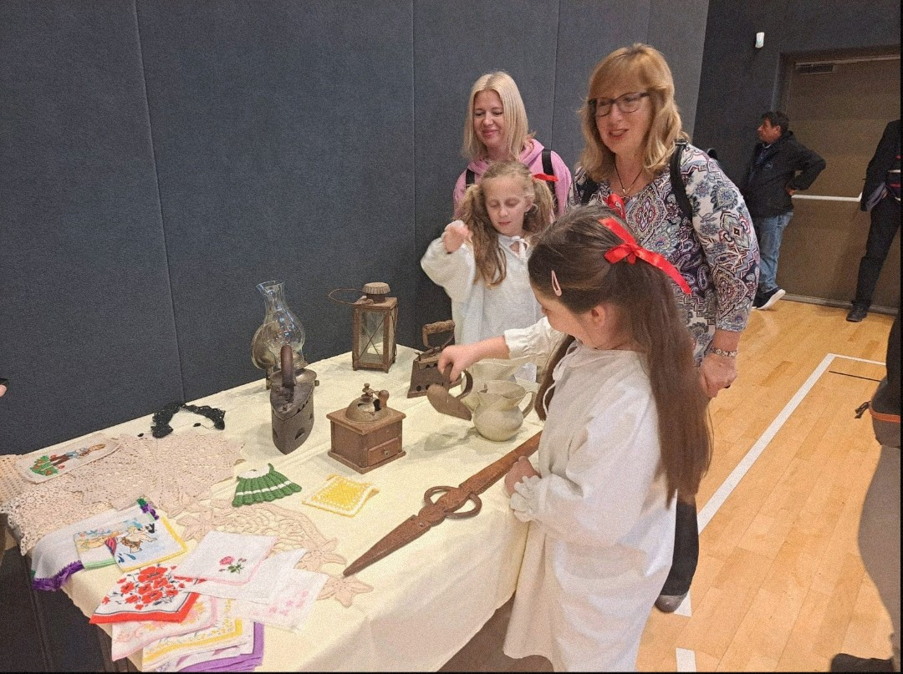
Sudjelovalo je ukupno 150 djece i iz 6 škola od 1. do 8. razreda i 12 vrijednih mentorica. Učenici su članovi raznih folklornih skupina unutar škola ili pak pohađaju izvannastavne aktivnosti koje njeguju zavičajnost. Posebni gosti bili su oni malo stariji, folklorna skupina "Tanac" iz Dnevnog centra za radnu terapiju i rehabilitaciju te Drago Draguzet i njegova supruga Avelina Damijanjević koji su zakantali na tanko i debelo.
Nakon nastupa posjetitelji su mogli razgledati izložbu likovnih radova, etnografsku izložbu te pogledati radionice u kojima su učenici OŠ Vidikovac demonstrirali izradu škrtače od kršina, a ribar Anđelo Rabar iz Fažane pokazao je kako se plete ribarska mreža. Brojna publika s velikom je pozornošću pratila program i sve izvođače nagrađivala glasnim pljeskom.

Slide 5
LJEKOVITO BILJE U NAŠEM KRAJU
PO ŠIŠAN

Slide 6
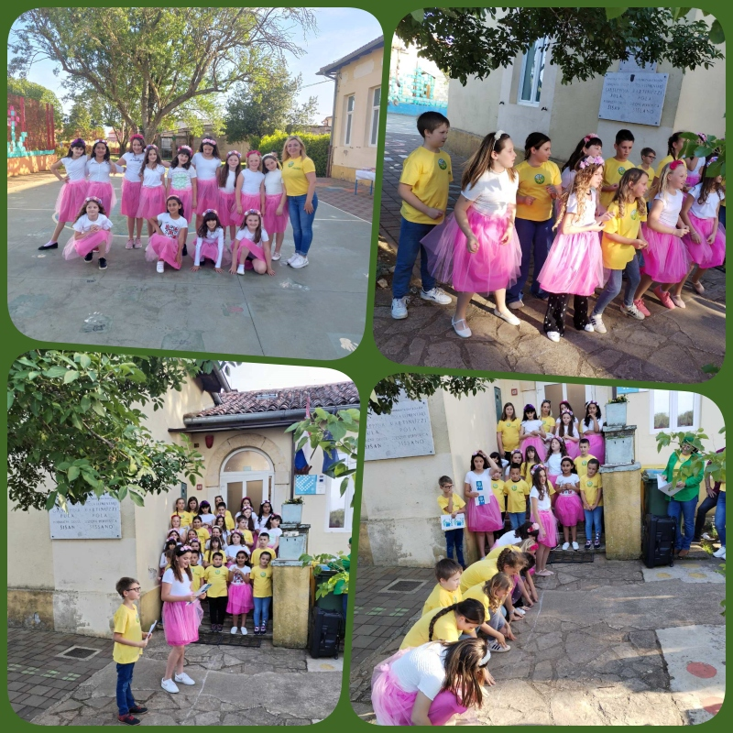
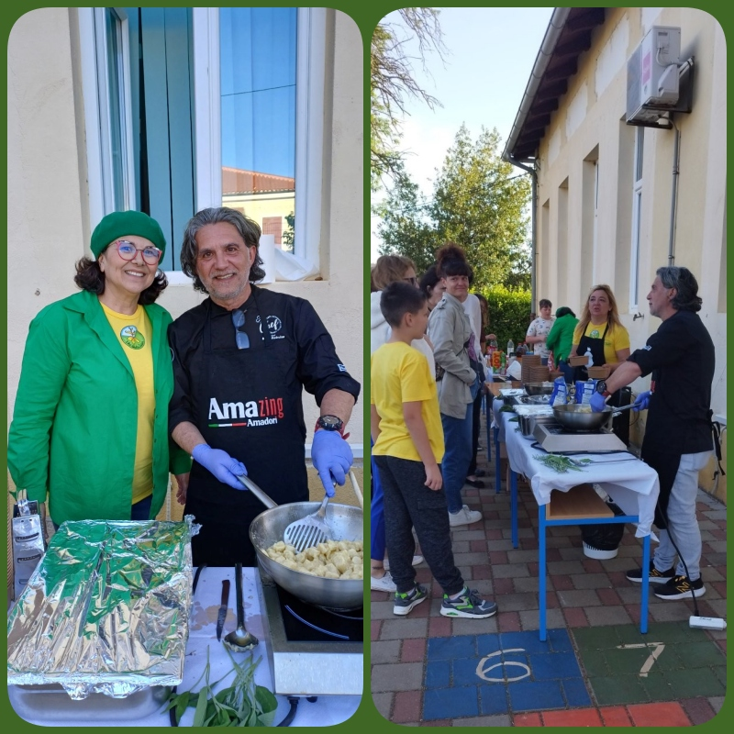
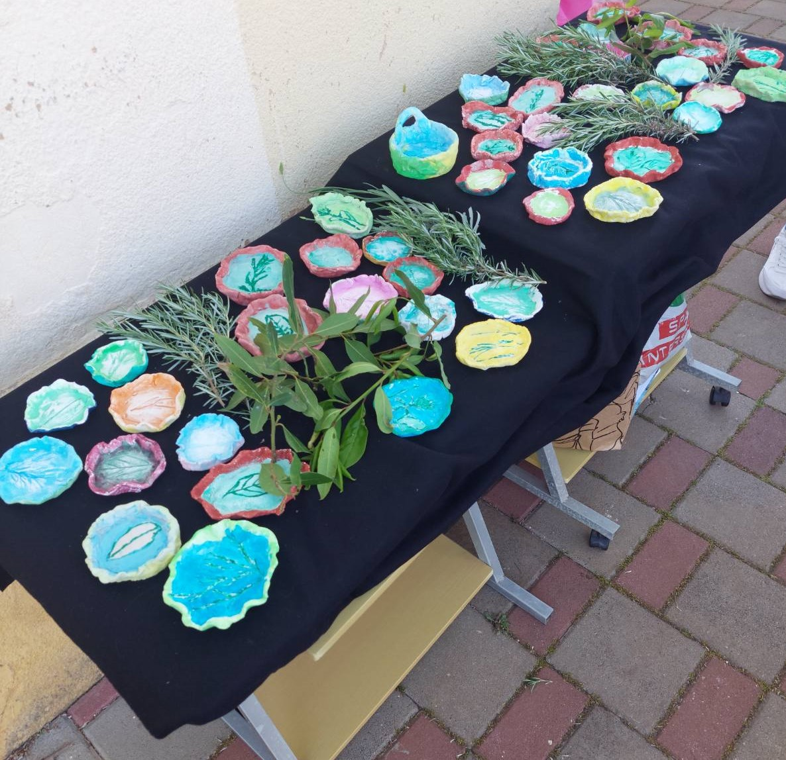
Dan Eko škole
Učenici Područne škole Šišan proslavili su 9. svibnja 2024. godine svoj Dan eko škole.
Na Svečanosti nizali su se recitali, igrokazi i pjesme s eko porukama. Nakon plesne točke naše školske skupine uslijedile su igre roditelja i djece na temu zavičajne nastave „Ljekovito bilje u našem kraju“.
Gosti su mogli razgledati zanimljivu mozaik sliku biljaka izrađenu od reciklirane plastike, kao i likovne radove s otiskom jestivog i začinskog bilja. Temu Zavičajno bilje provukli smo kroz sve segmente projektnog dana, pa su i njoki, koje je pred publikom spremao renomirani kuhar Damir Modrušan, bili s kaduljom, a sve su začinile slatkim naše drage mame.
I ove godine TZ Ližnjan darovala nam je stablo. Uz masline, mendule, smokve i žinžule, i naranča će krasiti naše dvorište.

Slide 7
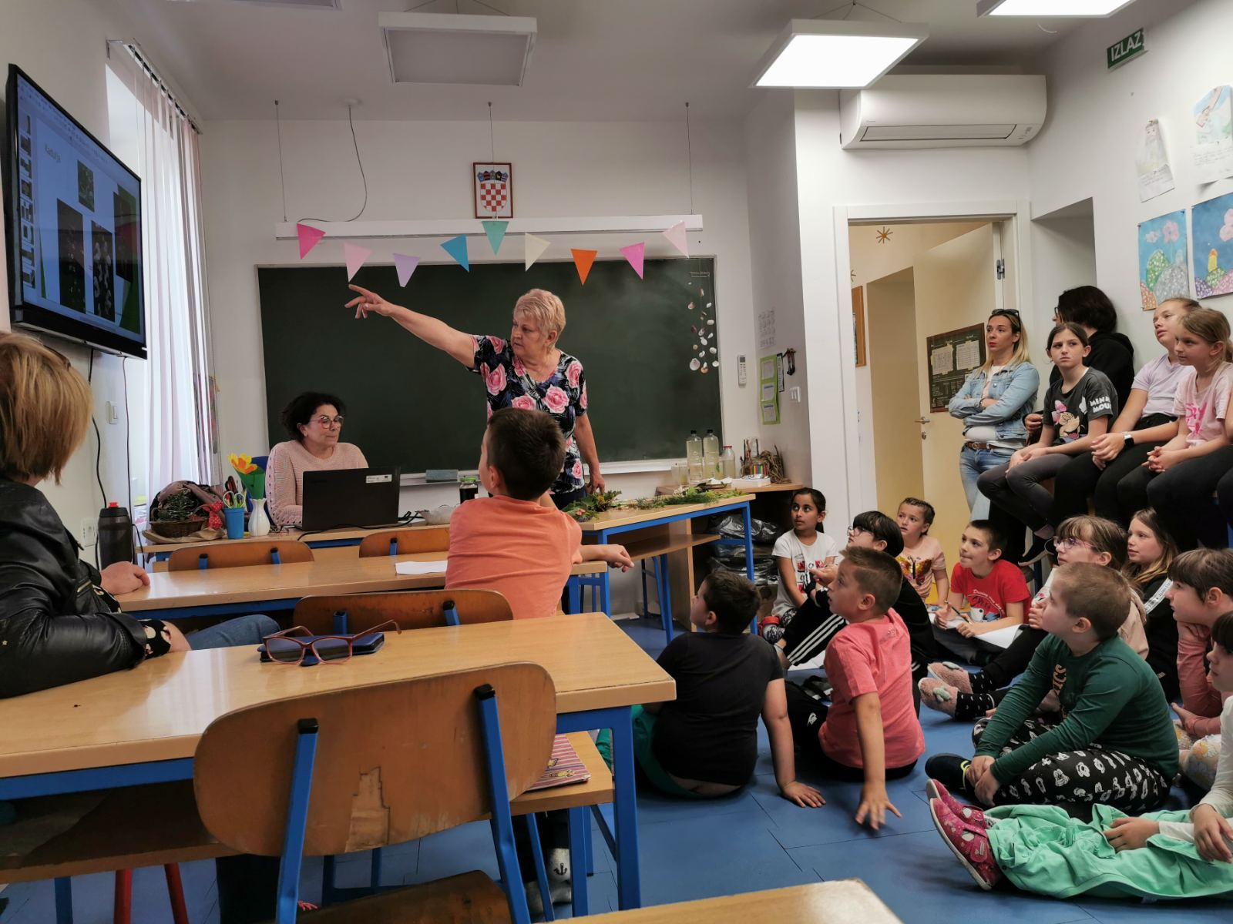
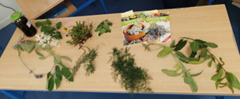
Biljke zavičaja
Proljeće je u punom cvatu, biljke caruju livadama, vrtovima, šumama…
Opojni mirisi svježe ubranog bilja širili su se našom učionicom, u kojoj je predavanje o ljekovitom bilju zavičaja održala teta Sonja, kako je mi od milja zovemo.
Svaku smo biljčicu vidjeli, opipali, pomirisali, a na kraju i kušali najukusniji med od maslačka i sok od bazge, koje je za nas pripremila naša draga gošća.
Hvala joj što je svoje znanje i umijeće podijelila s nama!

Slide 8
LAVANDA, SMILJE I OSTALO LJEKOVITO BILJE
PO BANJOLE

Slide 9
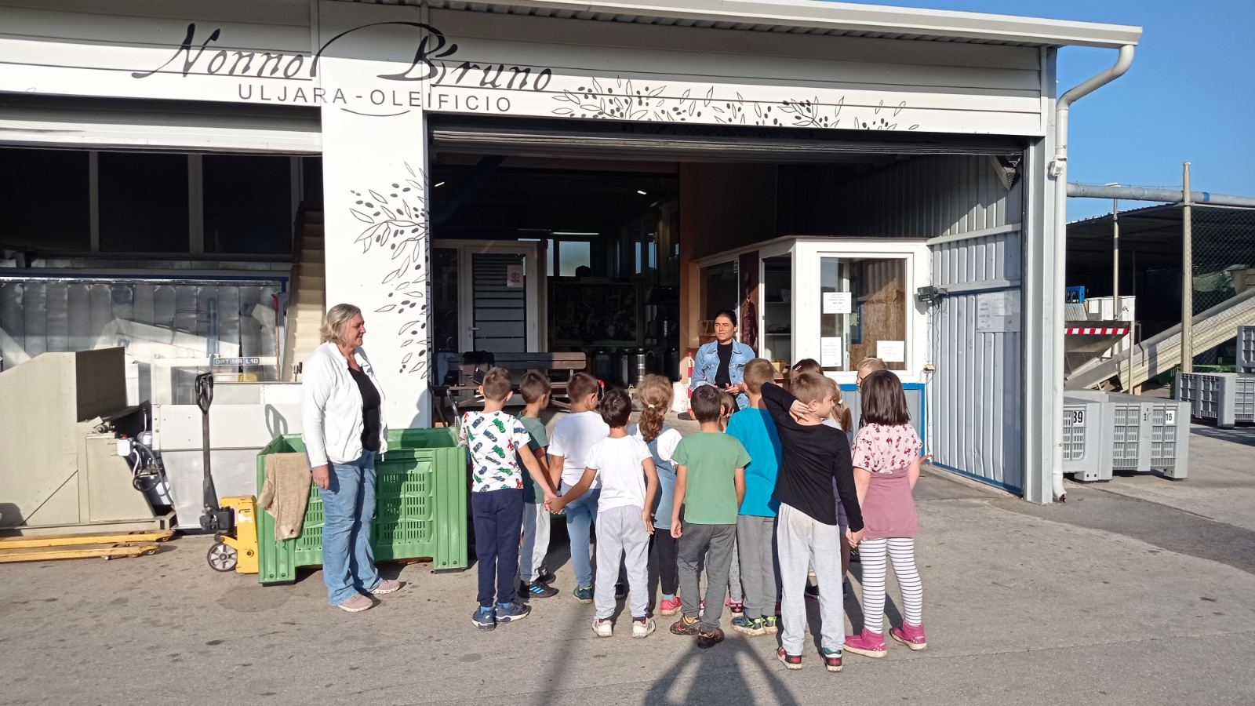
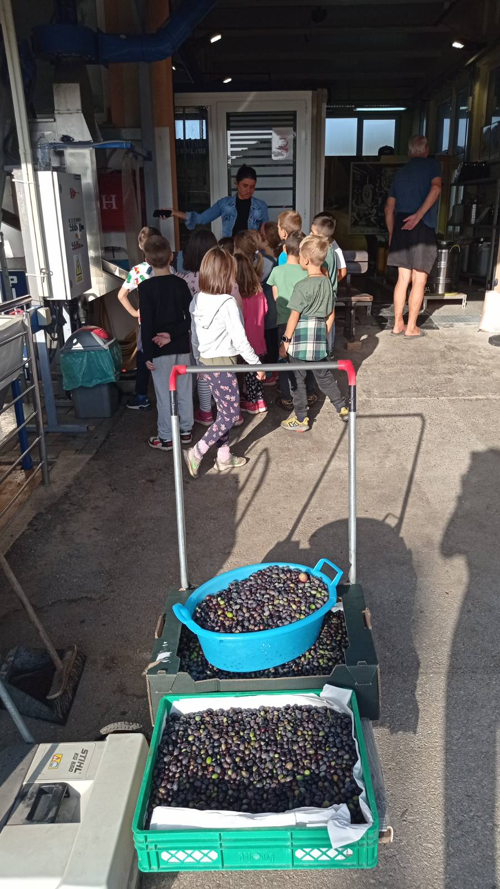
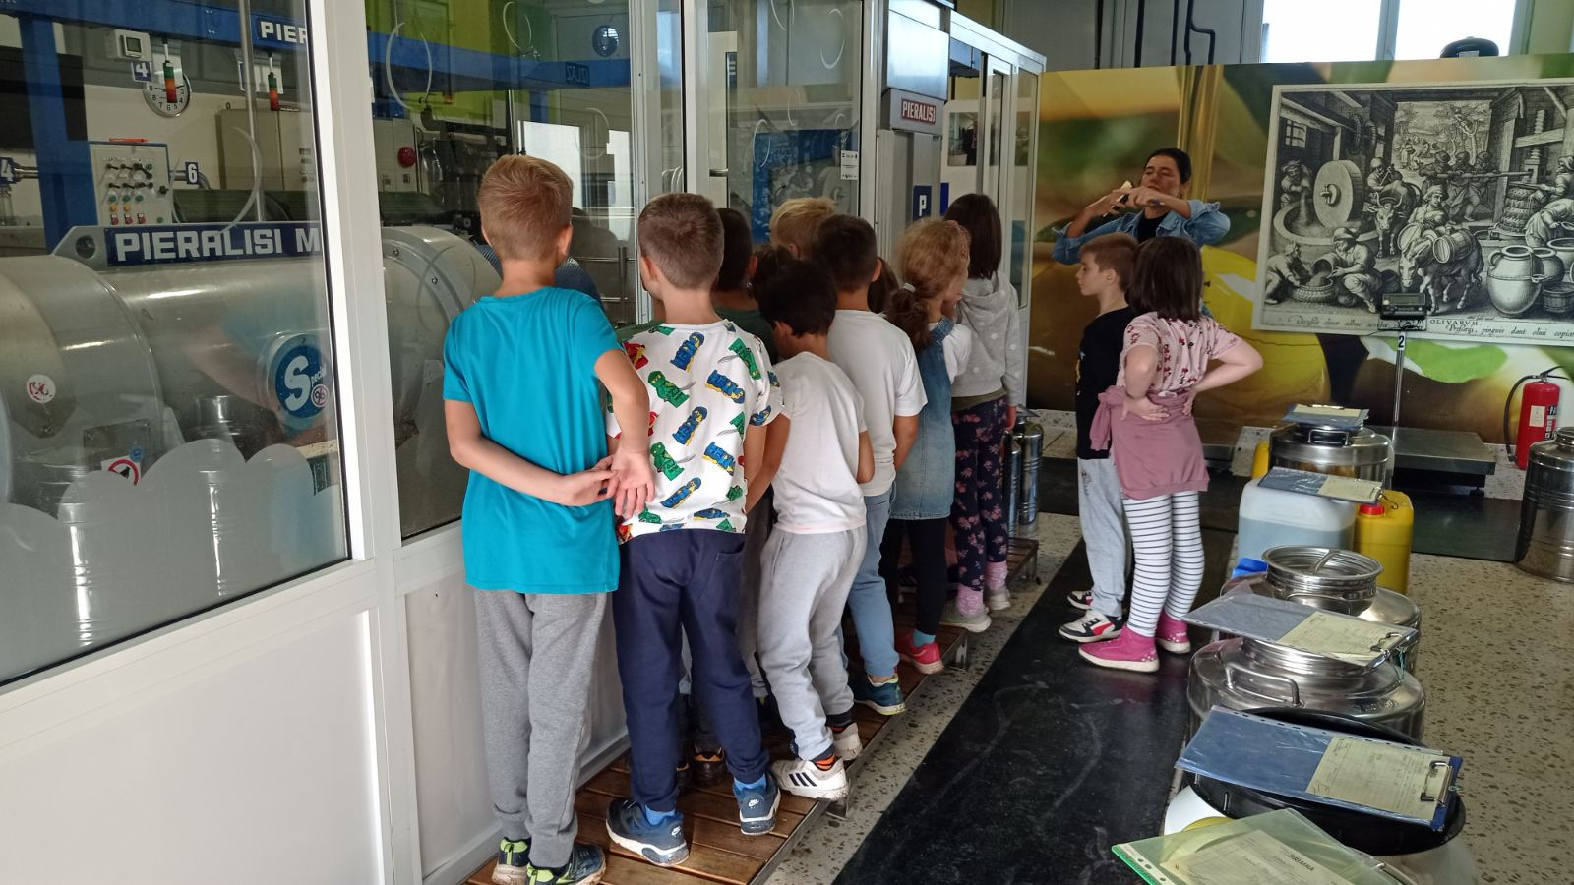
Berba ulika
Prvašići PO Banjole su početkom mjeseca listopada bili jako vrijedni u berbi ulika. Započeli su berbu u školskom masliniku za vrijeme izvannastavne aktivnosti Ekoljupci, a potom su u produženom boravku udružili snage i s ostalim učenicima naše škole te u dva dana uspjeli prikupiti trideset kg maslina. Po završetku berbe ulika, posjetili su uljaru Nonno Bruno u Banjolama te uz pomoć djelatnika uljare dobili priliku upoznati i sam proces njihove prerade te degustirati maslinovo ulje. Njihov se trud isplatio, a za nagradu dobili su pet litara ekstradjevičanskog maslinovog ulja.

Slide 10
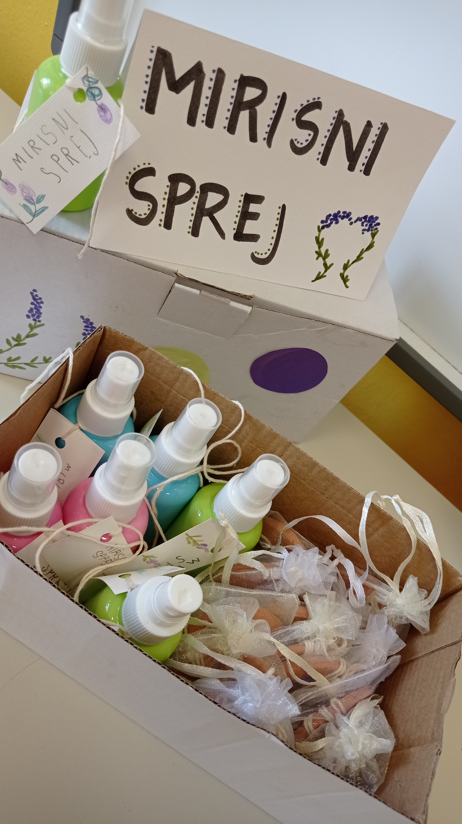
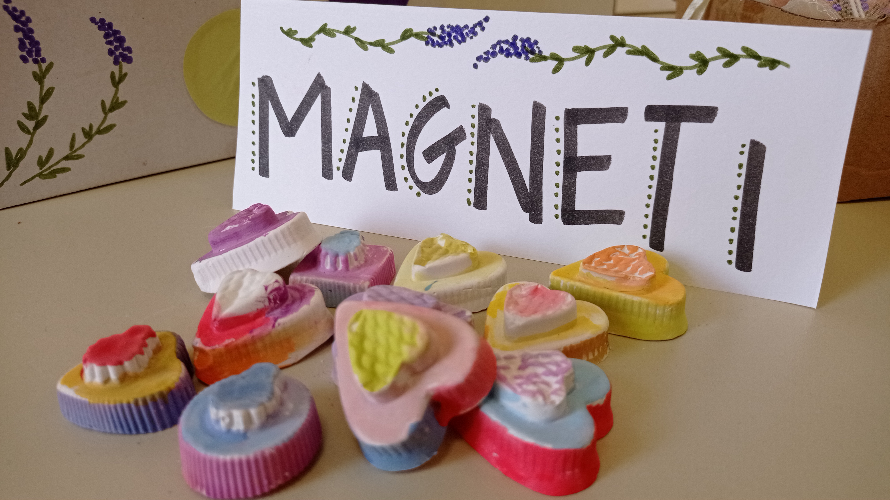
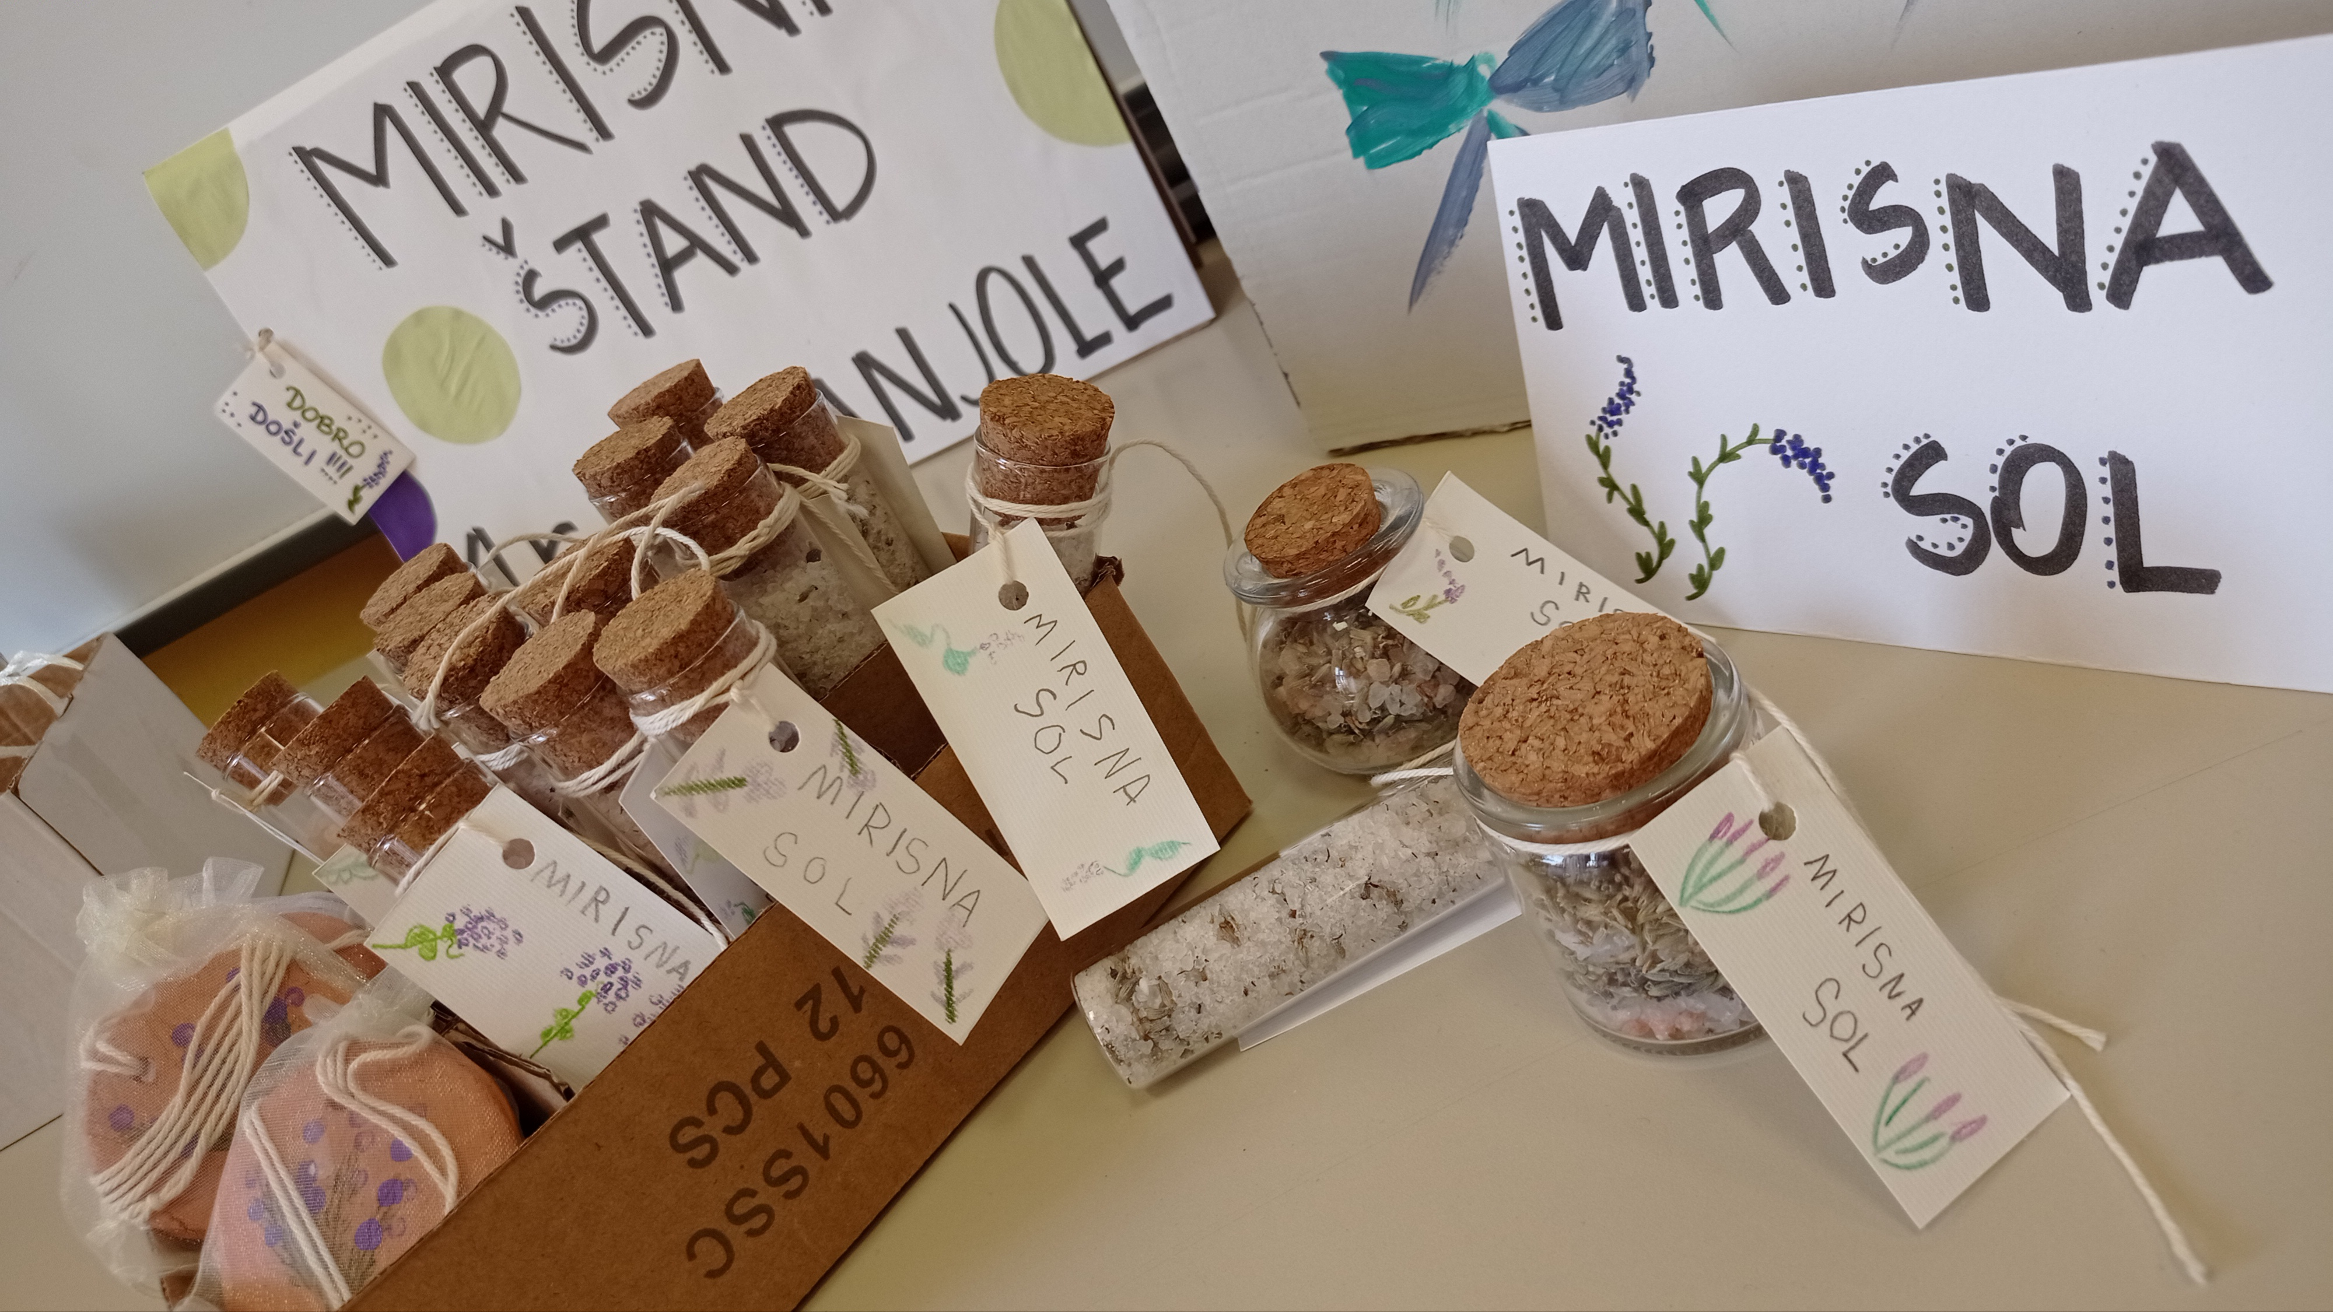
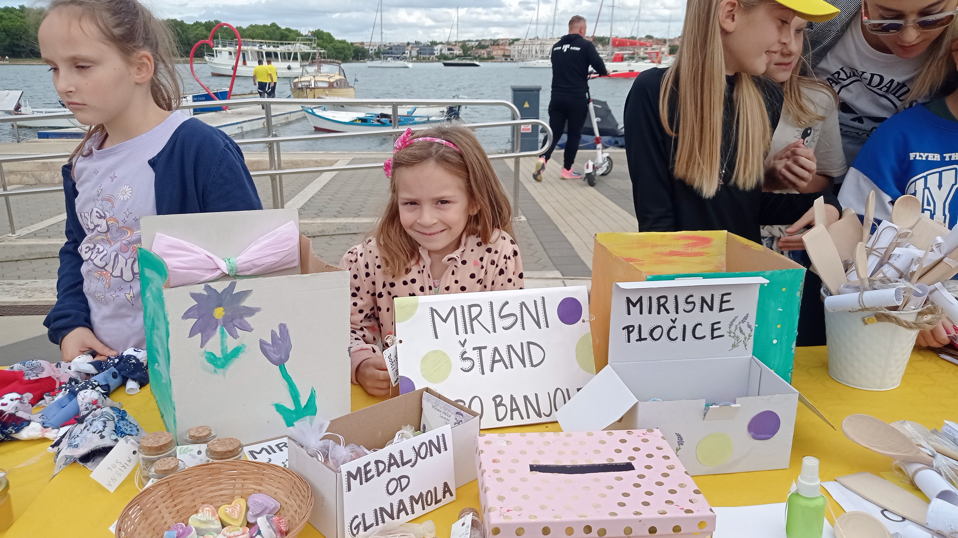
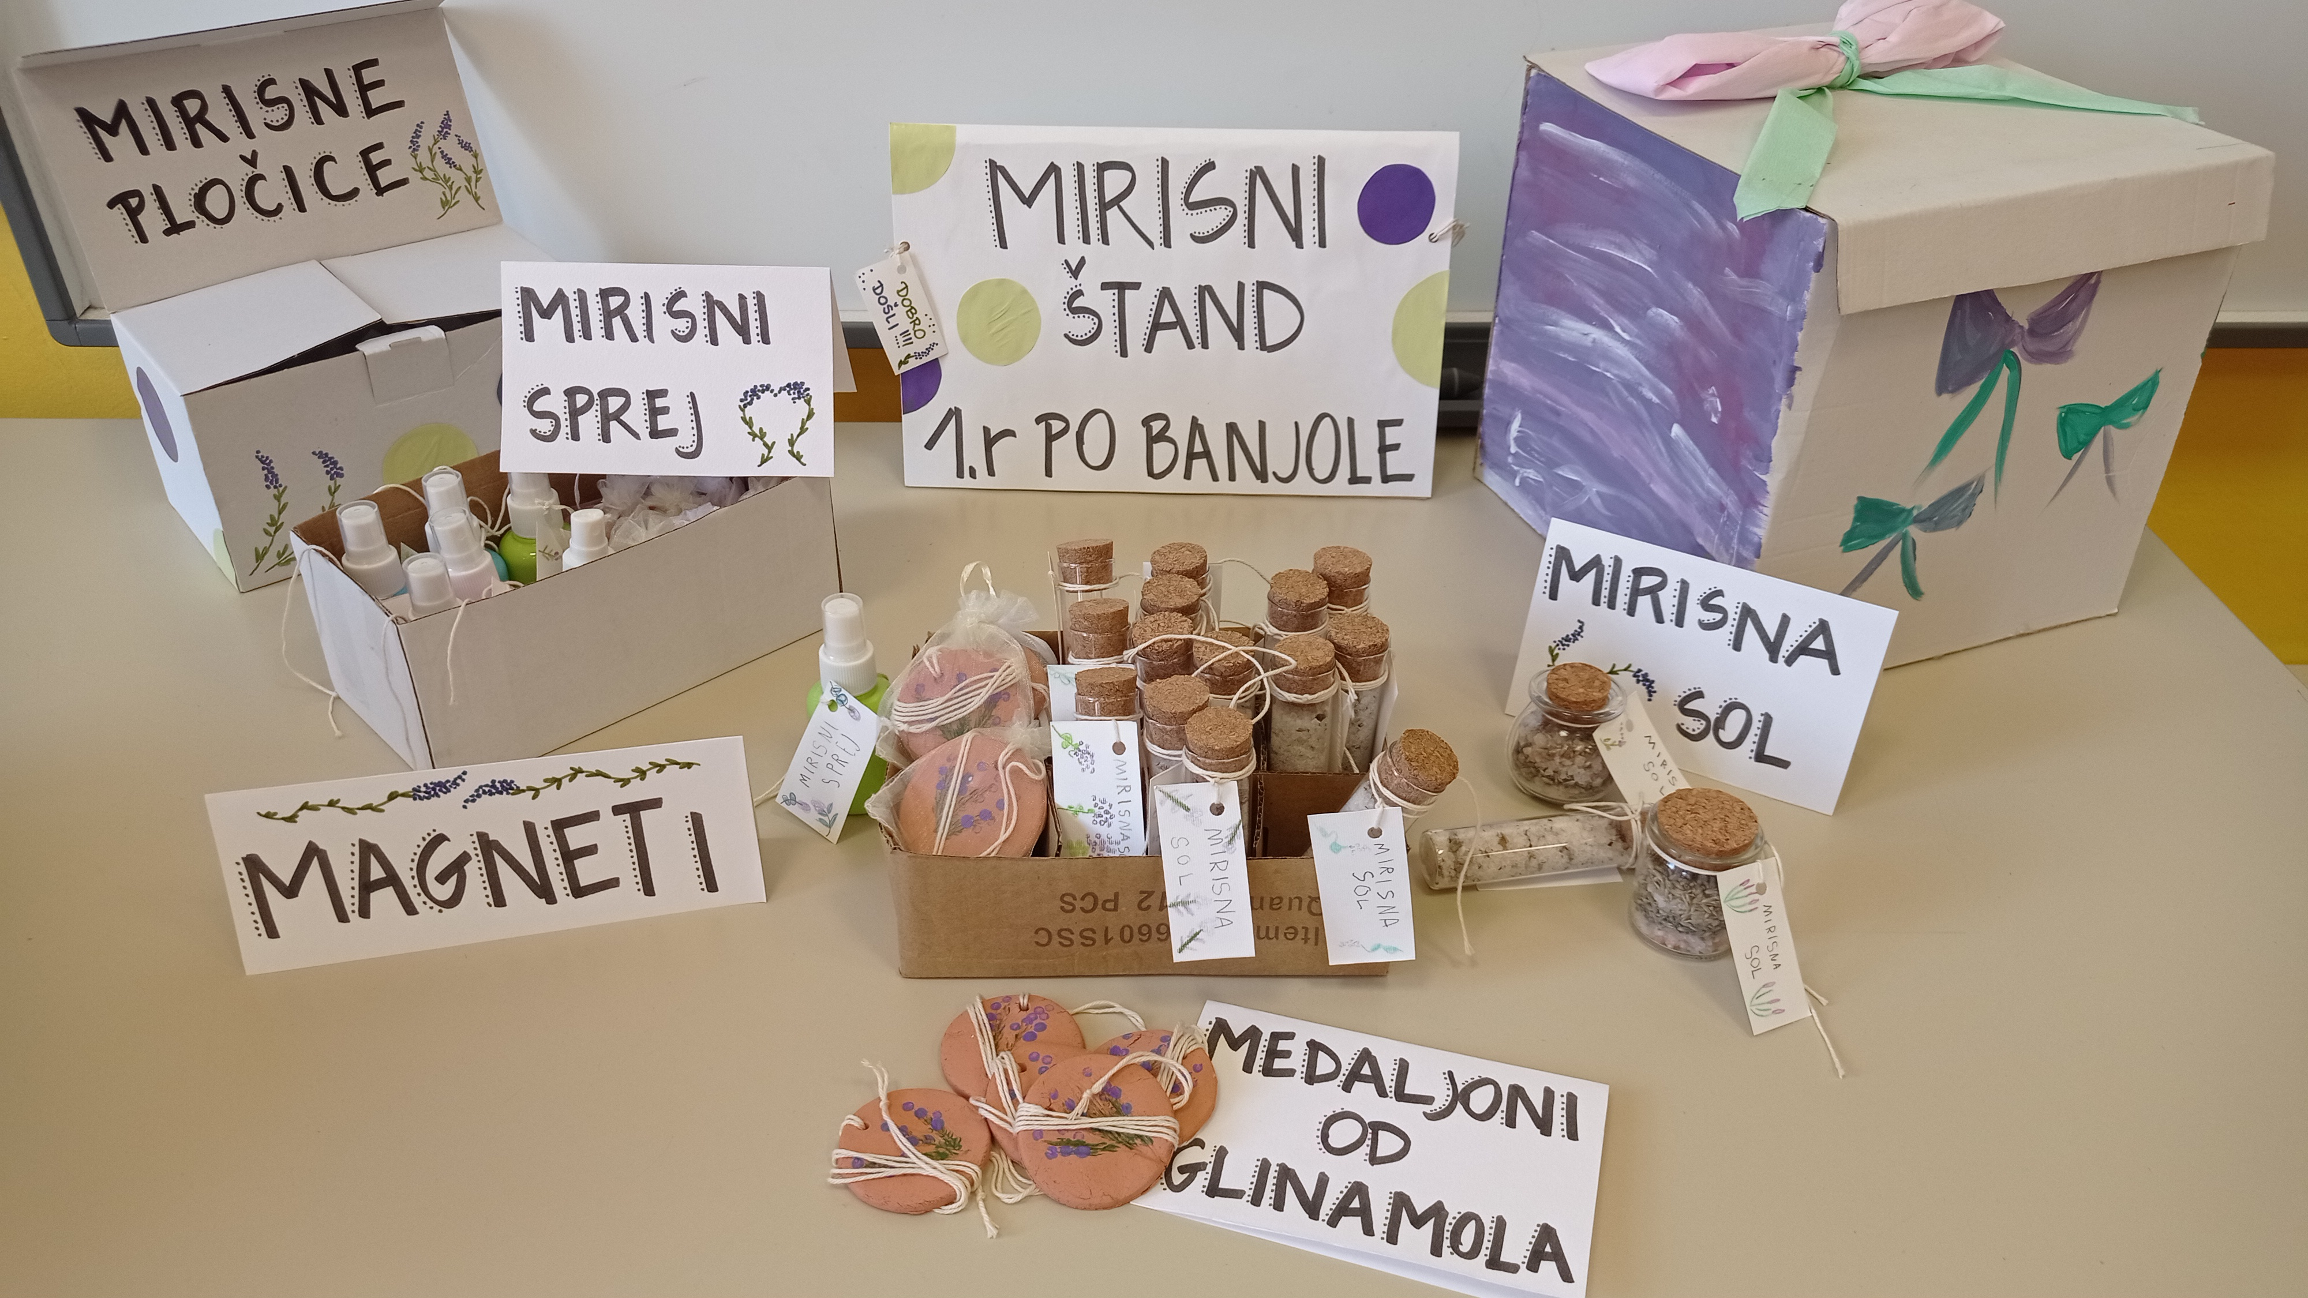
Ljekovito bilje
Tijekom ove nastavne godine, učenici PO Banjole provode projekt koji je usredotočen na biološku raznolikost s posebnim naglaskom na biljkama i životinjama u školskom dvorištu te na Medulinskoj lokvi.
Prvašići su proučili ljekovita svojstva lavande, kadulje i ružmarina. Naučili su blagodati ljekovitog bilja, za što se sve može koristiti, ali su svoje znanje i primjenili u praksi. Organizirali su čajanku, od cvjetova suhe lavande napravili su mirisne soli, izradili su "čudotvoran" sprej za posteljinu, mirisne magnete i pločice za ormar. Izrađivali su medaljone na koje su otiskivali listove lavande, a povećalom promatrali prve cvjetiće tratinčice i maslačka koji su niknuli u dvorištu.
Osim lavande, ružmarina i kadulje voljeli bi u dvorištu imati još smilje, metvicu, matičnjak, neven i još poneku biljku. Zato jedva čekamo akciju sadnje koja nam se bliži, a za kraj nam još preostaje izlet u OPG Pekici kojemu se jako radujemo.

